Slide 1

Statystyczna analiza danych w praktyce
Wykład 3

Slide 2
Opis statystyczny danych
Miary statystyczne (parametry statystyczne, wskaźniki sumaryczne) to liczby służące do syntetycznego opisu struktury populacji (zbiorowości statystycznej), bądź próby.
Klasyfikacje miar statystycznych:
  Ze względu na reprezentowaną właściwość zbiorowości
    miary położenia,
    miary rozproszenia (zmiennośći, zróżnicowania, dyspersji),
    miary asymetrii,
    miary koncentracji (skupienia),
  Ze względu na liczbę uwzględnianych danych
    miary klasyczne (wyznaczane z wykorzystaniem wszystkich badanych jednostek),
    miary pozycyjne (oparte na wartościach wybranych jednostek).
Statystyczna analiza danych w praktyce

Slide 3
Opis statystyczny danych
Miary statystyczne
Klasyczne
Pozycyjne
średnie
mediana
wariancja
Moda (dominanta)
Odchylenie standardowe
Kwantyle
Odchylenie przeciętne
rozstęp
Współczynnuk zmienności
Współczynnik asymetrii
Statystyczna analiza danych w praktyce

Slide 4
Klasyfikacja ze względu na badaną cechę populacji
Miary statystyczne
Tendencji centralnej
Inne
miary położenia
Rozproszenia
Średnia arytmetyczna
Kwantyle
Wariancja
Średnia geometryczna
Kwartyle
Percentyle
Odchylenie standardowe
Średnia harmoniczna
Odchylenie przeciętne
Mediana
Współczynnik zmienności
Moda
Rozstęp
Statystyczna analiza danych w praktyce
Rozstęp międzykwartylowy

Slide 5
Miary rozproszenia (dyspersji)
Miary rozproszenia
Rozstęp
Wariancja
Odchylenie
standardowe
Odchylenie
przeciętne
Współczynnik
zmienności
Rozstęp
międzykwartylowy
Wariancja
populacji
Odchylenie
standardowe
populacji
Wariancja
próby
Odchylenie
standardowe
próby
Statystyczna analiza danych w praktyce

Slide 6
Rozstęp
Rozstęp to różnica największej i najmniejszej wartości analizowanych danych.
Jest to najprostsza miara zróżnicowania
R = x_{max} – x_{min}
Przykład
0 1 2 3 4 5 6 7 8 9 10 11 12 13 14
R = 14 - 1 = 13
Statystyczna analiza danych w praktyce

Slide 7
Rozstęp
Wady rozstępu
Nie uwzględnia rozkładu badanej cechy
Jest wrażliwy na wartości skrajne
7 8 9 10 11 12
7 8 9 10 11 12
R = 12 - 7 = 5
R = 12 - 7 = 5
1,1,1,1,1,1,1,1,1,1,1,2,2,2,2,2,2,2,2,3,3,3,3,4,5
R = 5 - 1 = 4
1,1,1,1,1,1,1,1,1,1,1,2,2,2,2,2,2,2,2,3,3,3,3,4,120
R = 120 - 1 = 119
Statystyczna analiza danych w praktyce

Slide 8
Rozstęp
Rozstęp ma niewielką wartość poznawczą, gdyż jest uzależniony wyłącznie od wartości skrajnych, które często różnią się istotnie od wszystkich pozostałych wartości zmiennej. Pozostałe wartości nie mają żadnego wpływu
na wynik.
Rozstęp jest wykorzystywany jedynie przy wstępnej ocenie rozproszenia.
Statystyczna analiza danych w praktyce

Slide 9



Rozstęp międzykwartylowy
Rozstęp międzykwartylowy to różnica pomiędzy trzecim i pierwszym kwartylem
  Jest niezależny od wartości skrajnych.
  W praktyce wartości danych leżące poza przedziałem
  są traktowane jako odstające.
Statystyczna analiza danych w praktyce

Slide 10
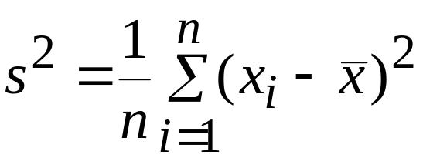
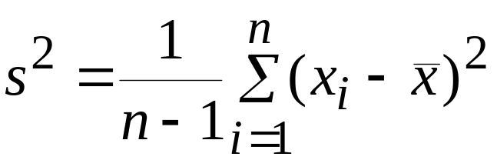
Wariancja
Wariancja to średnia arytmetyczna kwadratów odchyleń poszczególnych wartości cechy od ich średniej arytmetycznej.
Szereg szczegółowy
  wariancję populacji oblicza się z wzoru
  wariancję próby oblicza się z wzoru
Statystyczna analiza danych w praktyce

Slide 11
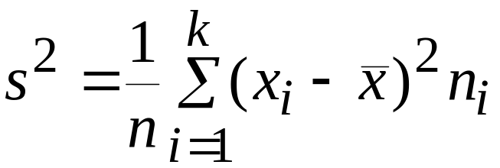
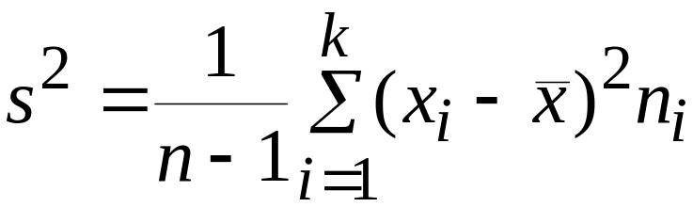
Wariancja
Szereg rozdzielczy punktowy
  wariancję populacji oblicza się z wzoru
  wariancję próby oblicza się z wzoru
  gdzie k – oznacza liczbę klas, zaś n_{i} – liczebność i-tej klasy.
Statystyczna analiza danych w praktyce

Slide 12
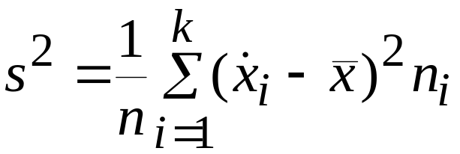
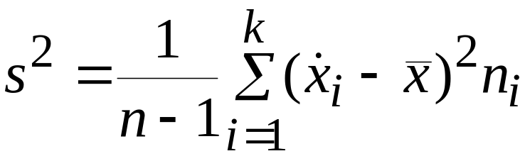

Wariancja
Szereg rozdzielczy przedziałowy
  wariancję populacji oblicza się z wzoru
  wariancję próby oblicza się z wzoru
  gdzie k – oznacza liczbę klas, n_{i} – liczebność i-tej klasy, - środek i-tego przedziału klasowego.
Statystyczna analiza danych w praktyce

Slide 13
Wariancja
Podstawowe właściwości wariancji:
Jest zawsze liczbą nieujemną
Im zbiorowość statystyczna jest bardziej zróżnicowana, tym wartość wariancji jest większa
Jest zawsze wielkością mianowaną, tzn. wyrażoną w jednostkach badanej cechy statystycznej. Miano wariancji zawsze jest kwadratem jednostki fizycznej, w jakiej mierzona jest badana cecha
Statystyczna analiza danych w praktyce

Slide 14
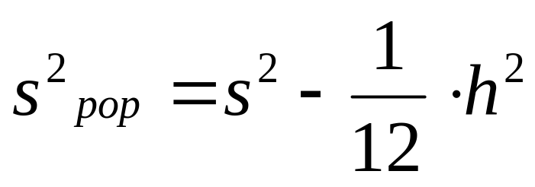
Wariancja
Wariancja, jako miara dyspersji wykorzystywana
dla szeregów rozdzielczych przedziałowych, daje zawsze wartości zawyżone. Przyczyna zawyżenia wartości wynika z faktu, iż w przypadku szeregów rozdzielczych przedziałowych korzysta się ze środków przedziałów.
W celu zmniejszenia popełnionego błędu, przy obliczaniu wariancji w przypadku przedziałów o dużej rozpiętości (h), stosuje się tzw. poprawkę Shepparda. Wzór na wariancję przyjmuje wówczas postać:
Statystyczna analiza danych w praktyce

Slide 15
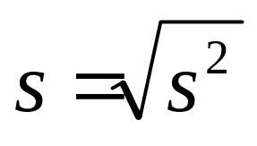
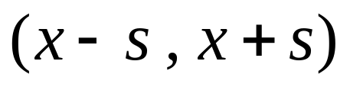
Odchylenie standardowe
Odchylenie standardowe (dyspersja)
to pierwiastek kwadratowy z wariancji
Odchylenie standardowe jest najważniejszym parametrem określającym rozproszenie cechy.
Typowy obszar zmienności cechy to przedział
Statystyczna analiza danych w praktyce

Slide 16
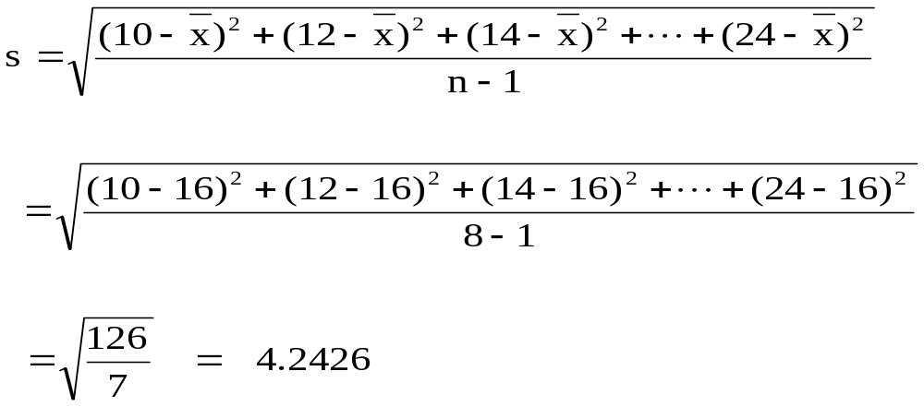
PRZYKŁAD OBLICZENIA ODCHYLENIA STANDARDOWEGO
Próbka
Dane (x_{i}) : 10 12 14 15 17 18 18 24
n = 8 średnia x = 16
Statystyczna analiza danych w praktyce

Slide 17

Przykład – porównanie odchyleń standardowych
Rozproszenie danych o identycznych wartościach średnich
Dane I
= 15.5
s = 3.338
11 12 13 14 15 16 17 18 19 20 21
Dane II
= 15.5
s = .9258
11 12 13 14 15 16 17 18 19 20 21
Dane III
= 15.5
s = 4.57
11 12 13 14 15 16 17 18 19 20 21
Statystyczna analiza danych w praktyce

Slide 18
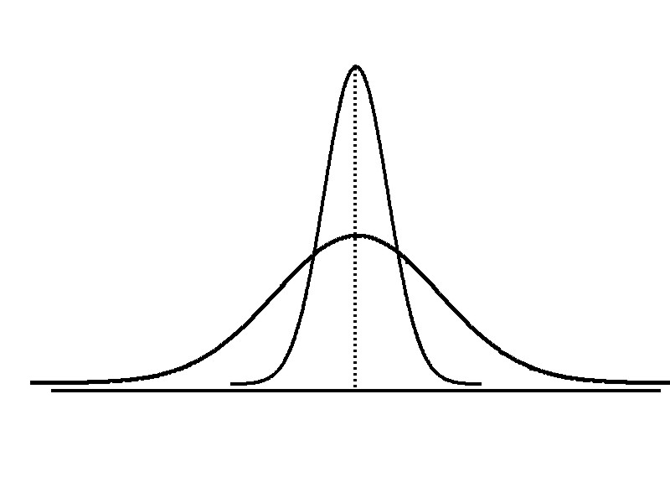
Variation
Measures of variation give information on the spread or variability of the data values.
Same center,
different variation
Statystyczna analiza danych w praktyce

Slide 19
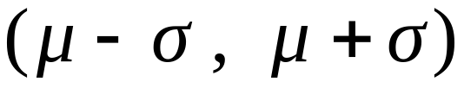


Odchylenie standardowe
Jeżeli rozkład cechy jest zbliżony do rozkładu normalnego,
to przedział
obejmuje około 68% wartości obserwowanych w populacji
(lub próbce)
68%
Statystyczna analiza danych w praktyce

Slide 20


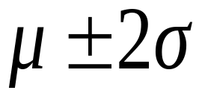
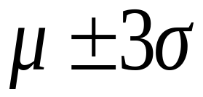
Prawo trzech sigm
Jeżeli rozkład cechy jest zbliżony do rozkładu normalnego, to:
przedział
obejmuje około 95% danych w populacji, lub próbie,
Przedział
obejmuje około 99,7% danych w populacji, lub próbie.
(Prawo trzech sigm)
95%
99.7%
Statystyczna analiza danych w praktyce

Slide 21
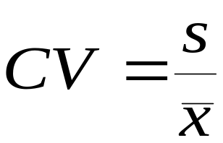
Współczynnik zmienności
Współczynnik zmienności jest ilorazem odchylenia standardowego (lub odchylenia przeciętnego) oraz średniej:
(zamiast średniejmoże być inna średnia, np. mediana)
Współczynnik zmienności może być wyrażony w procentach. Współczynnik ten zastępuje bezwzględne miary dyspersji.
Statystyczna analiza danych w praktyce

Slide 22
Współczynnik zmienności
Współczynnik zmienności pozwala porównywać różne szeregi lub szeregi tego samego typu,
ale o różnej strukturze. Umożliwia on dokonanie analiz zmienności w czasie i przestrzeni. Współczynnik zmienności (obok odchylenia standardowego) wykorzystywany jest jako miara ryzyka finansowego.
Statystyczna analiza danych w praktyce

Slide 23

Współczynnik zmienności: CV
Mierzy względną zmienność (na jednostkę średniej)
Wyrażany na ogół w procentach (%)
Używany do porównania zmienności dwu lub więcej zbiorów danych
Można porównać zmienność dwu lub więcej zbiorów danych wyrażonych w różnych jednostkach
Dla populacji: CV = (σ/μ)100%
Dla próbki: CV = (standardowe odchylenie/średnia
próbkowa)100%
Statystyczna analiza danych w praktyce

Slide 24
Porównanie współczynników zmienności
Dochód A:
  Średni miesięczny dochód = 1000 j.p.
  Odchylenie standardowe = 100 j.p.
CV = (100/1000)•100% =10%
Dochód B:
  Średni miesięczny dochód = 10000 j.p.
  Odchylenie standardowe = 100 j.p.
  CV = (100/10000)•100% =1%
Statystyczna analiza danych w praktyce

Slide 25
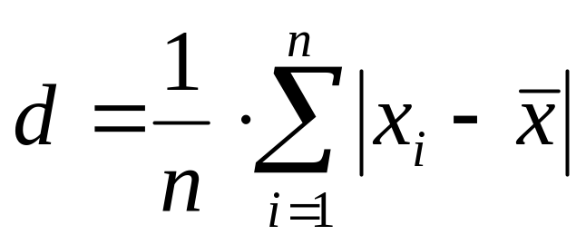


Odchylenie przeciętne
Odchyleniem przeciętnym d nazywa się średnią arytmetyczną z bezwzględnych odchyleń wartości zmiennej x od średniej arytmetycznej. Odchylenie przeciętne wyznaczamy z następujących wzorów:
  dla szeregu szczegółowego
  gdzie:
  n - liczebność badanej zbiorowości
  - wartości przyjmowane przez cechę mierzalną
  - średnia arytmetyczna badanej zbiorowości
Statystyczna analiza danych w praktyce

Slide 26
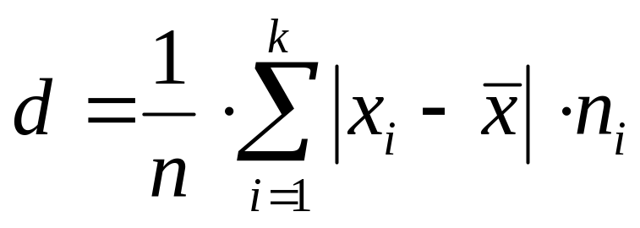
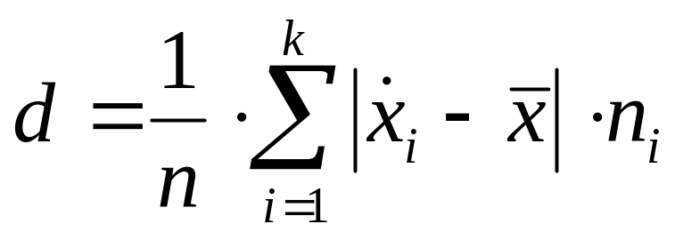

Odchylenie przeciętne
dla szeregu rozdzielczego punktowego:
dla szeregu rozdzielczego przedziałowego:
gdzie:
- środek i-tego przedziału klasowego
Statystyczna analiza danych w praktyce

Slide 27
MIARY ASYMETRII (SKOŚNOŚCI)
Szczegółowa analiza statystyczna powinna obejmować nie tylko ocenę przeciętnego poziomu i wewnętrznego zróżnicowania zbiorowości (próby).
Istotne jest również określenie, czy większość jednostek znajduje się powyżej, czy poniżej przeciętnego poziomu badanej cechy.
Należy dokonać zatem oceny asymetrii rozkładu. W związku z tym bada się charakter (kierunek) oraz natężenie (wielkość) skośności.
Statystyczna analiza danych w praktyce

Slide 28
Skośność dodatnia (prawostronna)
ma miejsce wówczas, gdy dłuższe ramię krzywej charakteryzującej rozkład liczebności szeregu znajduje się po prawej stronie średniej.
Jeżeli dłuższe ramię krzywej znajduje się
po lewej stronie średniej, wówczas mówimy
o skośności ujemnej (lewostronnej).
Statystyczna analiza danych w praktyce

Slide 29



Skośność (asymetria)
Dla rozkładu symetrycznego
Dla rozkładu o lewostronnie (ujemnie) skośnego
Dla rozkładu o prawostronnie (dodatnio) skośnego
Statystyczna analiza danych w praktyce

Slide 30
Kształty rozkładów empirycznych
Lewoskośny
Symetryczny
Prawoskośny
średnia < mediana < moda
średnia = mediana = moda
moda < mediana < średnia
(Dłuższy „ogon” skierowany w lewo)
(Dłuższy „ogon” skierowany w prawo)
Statystyczna analiza danych w praktyce

Slide 31
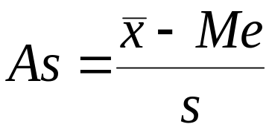
MIARY ASYMETRII
Miarą określającą zarówno kierunek jak i siłę asymetrii jest współczynnik skośności
Współczynnik ten przyjmuje zazwyczaj wartości z przedziału: <-1;1>. Jedynie przy bardzo silnej asymetrii wartość współczynnika może wykroczyć poza w/w przedział.
Statystyczna analiza danych w praktyce

Slide 32
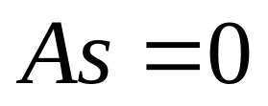
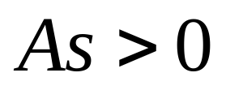
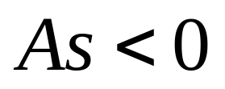
Jeżeli dany rozkład jest symetryczny, wówczas
W przypadku asymetrii prawostronnej:
Dla rozkładu o asymetrii lewostronnej:
Im silniejsza jest asymetria rozkładu, tym wartość bezwzględna współczynnika skośności jest wyższa.
Statystyczna analiza danych w praktyce

Slide 33

Współczynnik asymetrii
Statystyczna analiza danych w praktyce

Slide 34
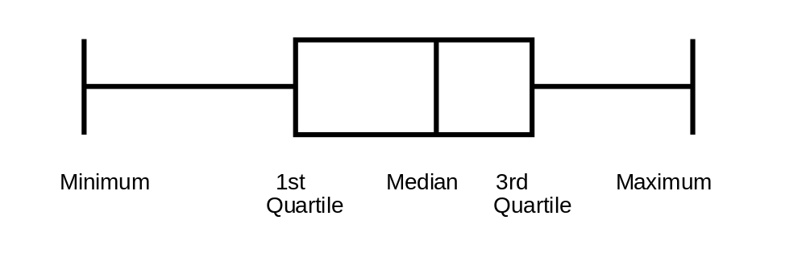
Uproszczony wykres ramkowy
Wykres ramkowy jest metodą graficznej prezentacji danych, opartą na 5-ciu pozycyjnych wskaźnikach sumarycznych
Minimum -- Q1 -- Mediana -- Q3 -- Maksimum
Przykład
25% 25% 25% 25%
Statystyczna analiza danych w praktyce

Slide 35
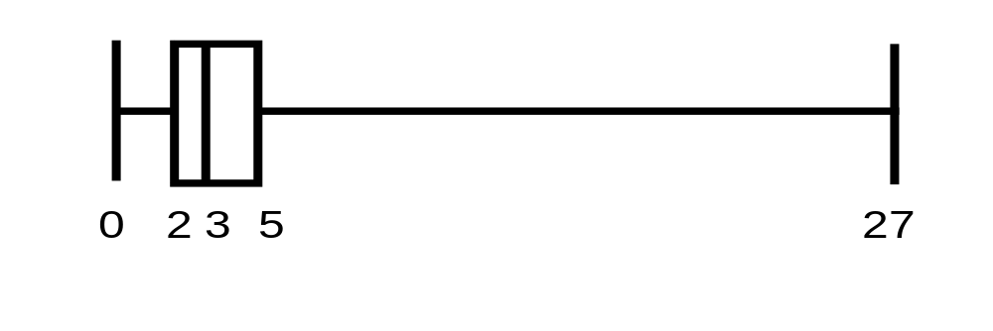
Wykres ramkowy - przykład
Poniżej wykres ramkowy dla przykładowych danych
0 2 2 2 3 3 4 5 5 10 27
Rozkład danych ma silną asymetrię dodatnią , co pokazuje wykres
Min Q1 Q2 Q3 Max
0 2 3 5 27
Statystyczna analiza danych w praktyce

Slide 36
IQR=rozstęp międzykwartylowy
Przykład:
Mediana
(Q2)
X
X
Q1
Q3
minimum
maksimum
25% 25% 25% 25%
12 30 45 57 70
IQR
= 57 – 30 = 27
Statystyczna analiza danych w praktyce

Slide 37
Obserwacje odstające
kryterium 1,5 IQR
  IQR= Q3 – Q1
  Q3 + 1.5IQR
  Q1 - 1.5IQR
kryterium dwóch sigm (2 σ)
Statystyczna analiza danych w praktyce

Slide 38
KURTOZA ( Kurtosis) g2
Miara - kształtu rozkładu.
Wskaźnik informujący o tym, czy rozkład jest
wysmukły (leptokurtyczny): g2 > 0 ,
czy spłaszczony (platokurtyczny): g2 < 0 .
Zastosowanie:
Wykorzystywany do określenia stopnia koncentracji
wartości zmiennej wokół średniej.
Statystyczna analiza danych w praktyce

Slide 39

Kurtoza
Statystyczna analiza danych w praktyce

Slide 40
Krzywa Lorenza
Koncentracja jest to nierównomierny podział łącznej sumy wartości cechy pomiędzy poszczególne jednostki zbiorowości (próbki):
Koncentracja wielkości produkcji (np. 10% firm
wytwarza 70% produktów)
Koncentracja dochodów w społeczeństwie
Koncentracja ludności w miastach
Statystyczna analiza danych w praktyce

Slide 41
Koncentracja
Sposoby analizy koncentracji przy pomocy:
odpowiednia tabela
wykres – wielobok koncentracji (krzywa
Lorenza)
charakterystyka liczbowa - parametr K
(indeks Gini’ego)
Statystyczna analiza danych w praktyce

Slide 42
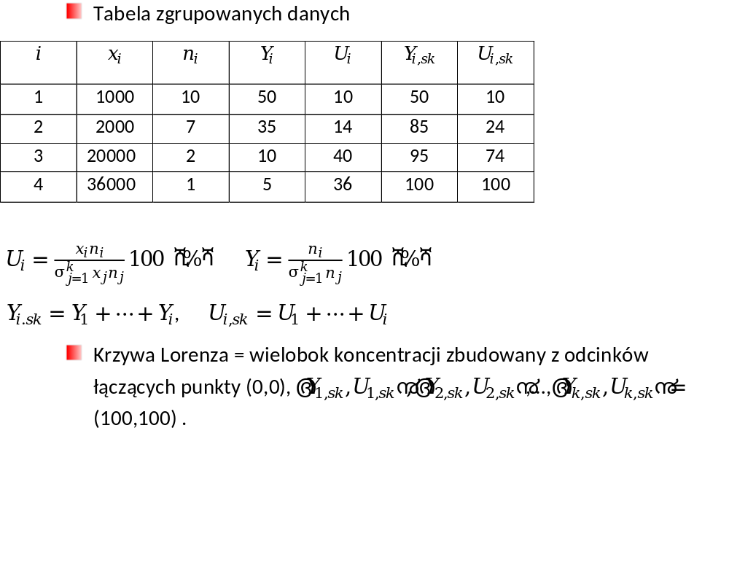
Krzywa Lorenza
Statystyczna analiza danych w praktyce

Slide 43

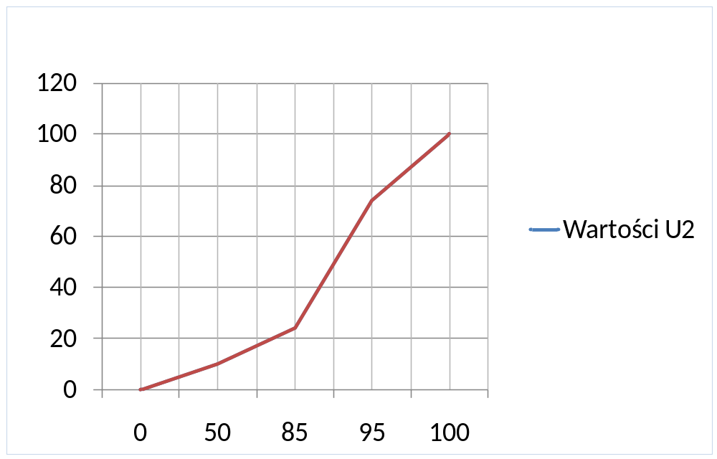
Krzywa Lorenza
Statystyczna analiza danych w praktyce

Slide 44
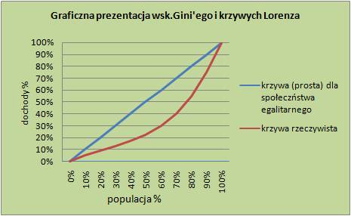
Krzywa Lorenza
Statystyczna analiza danych w praktyce

Slide 45
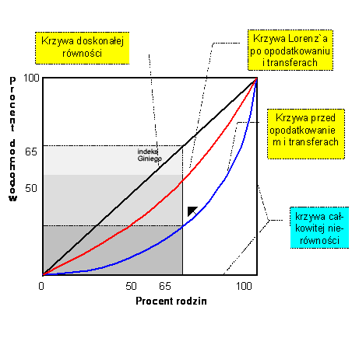
Krzywa Lorenza
Statystyczna analiza danych w praktyce

Slide 46

Oprogramowanie wspomagające realizację badań statystycznch
Specjalistyczne pakiety programów
  SAS
  Statistica
  Statgraphics
  Sigma Stat
  SPSS
  S-Plus Systat
Arkusze kalkulacyjne pakietów biurowych

Slide 47
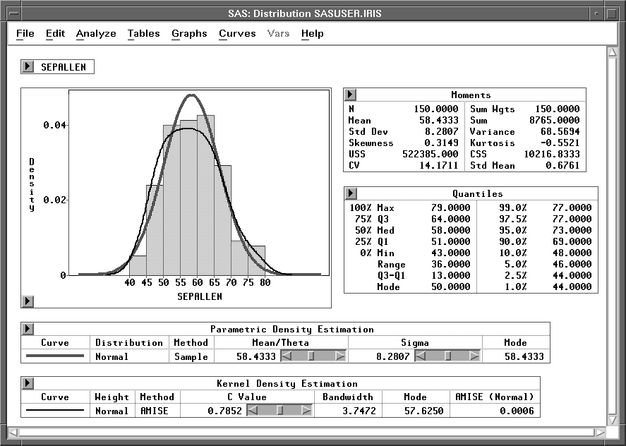
Okno robocze modułu SAS Insight

Slide 48
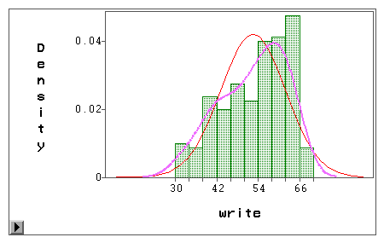
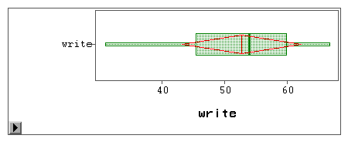

Slide 49
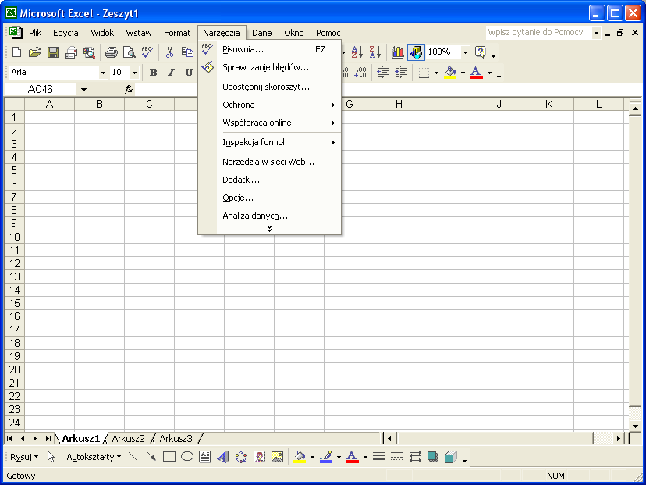
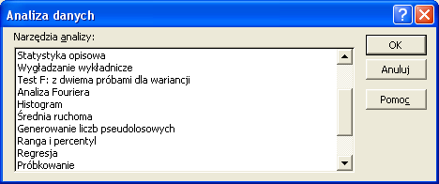
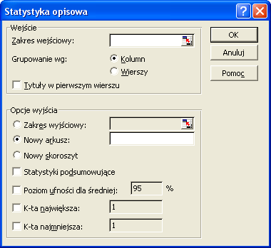
Arkusz kalkulacyjny Excel
Okno dialogowe narzędzia Statystyka opisowa dodatku Analiza danych arkusza kalkulacyjnego Excel

Slide 50
Dziękuję za uwagę

